Slide 1
Alimentos ultraprocessados e seu impacto na qualidade da dieta e na ocorrência da obesidade
Isabela Sattamini
isabelasattamini@usp.br
NUPENS/USP
Núcleo de Pesquisas Epidemiológicas em Nutrição e Saúde Faculdade de Saúde Pública, Universidade de São Paulo

Slide 2
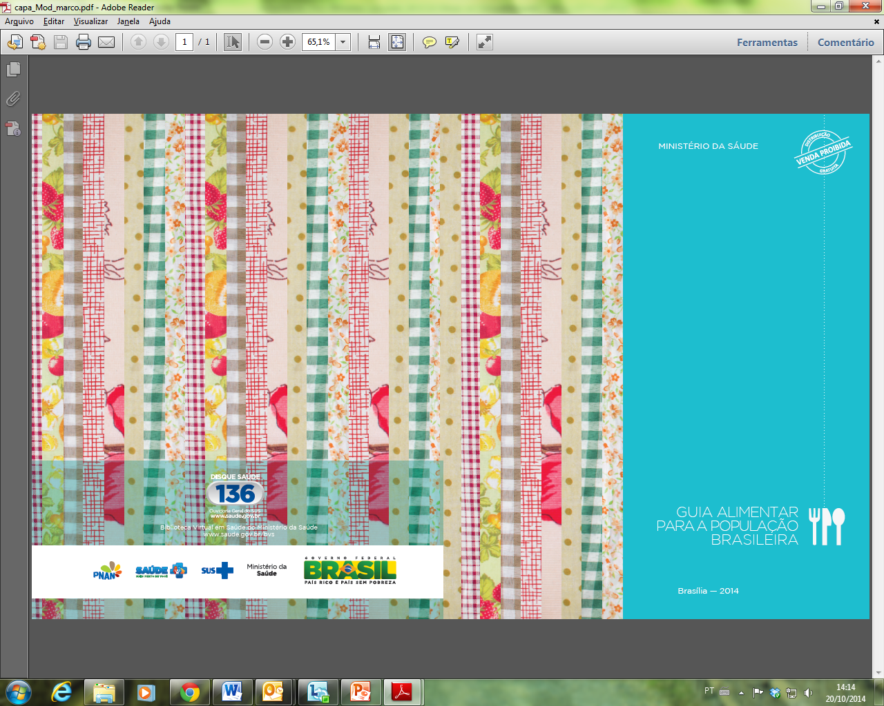


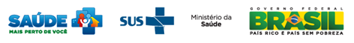
Guia Alimentar para a População Brasileira
Coordenação-Geral de Alimentação e Nutrição Departamento de Atenção Básica Secretaria de Atenção à Saúde Ministério da Saúde

Slide 3
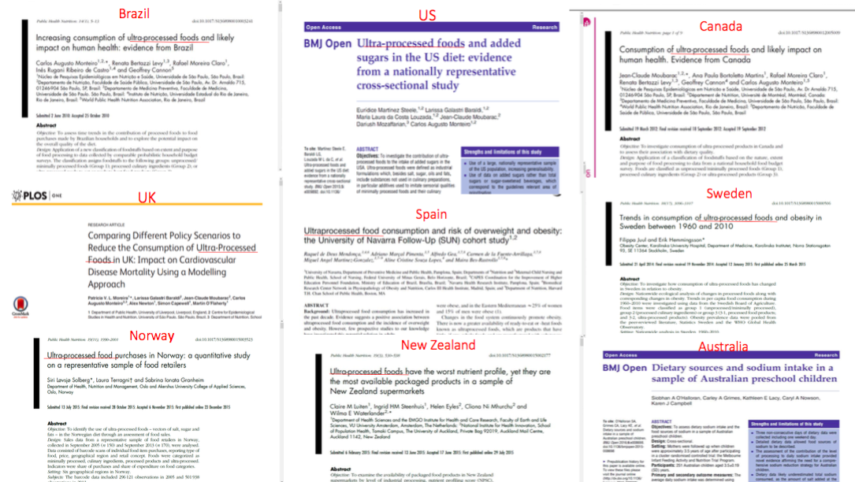

Slide 4
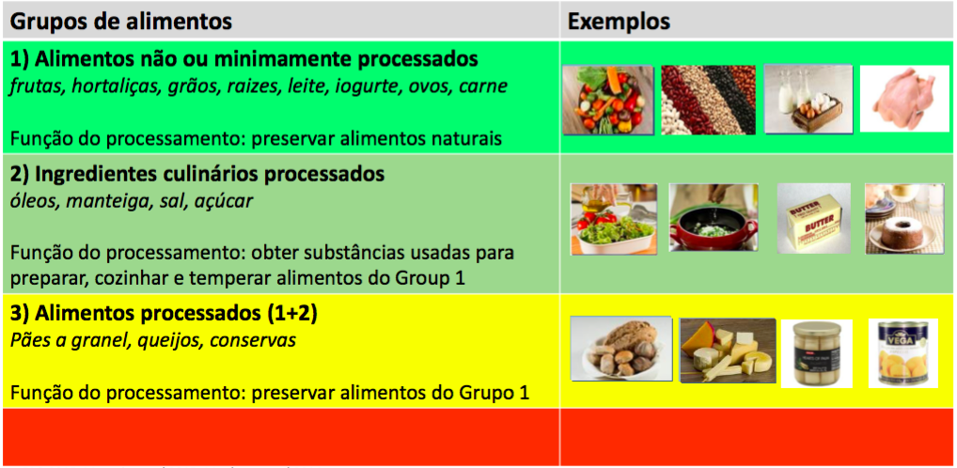
NOVA: uma classificação de alimentos baseada na extensão e função do processamento a que o alimento foi submetido antes de seu consumo ou preparo
Fonte: FAO 2015, Monteiro et al 2015, Moubarac et al 2014

Slide 5
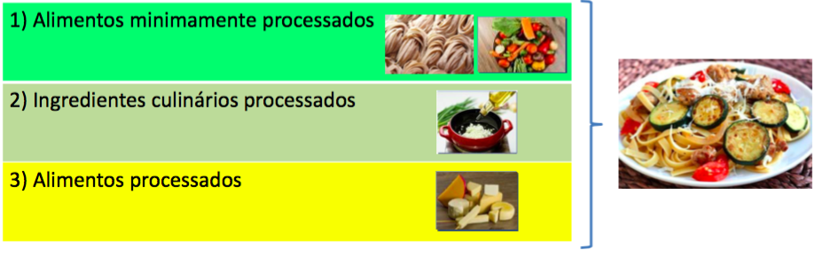
O processamento de alimentos como aliado da alimentação saudável
Padrões tradicionais de alimentação são baseados em alimentos do
Grupo 1 preparados, cozidos e temperados com ingredientes do Grupo 2
e complementados com alimentos do Grupo 3.

Slide 6
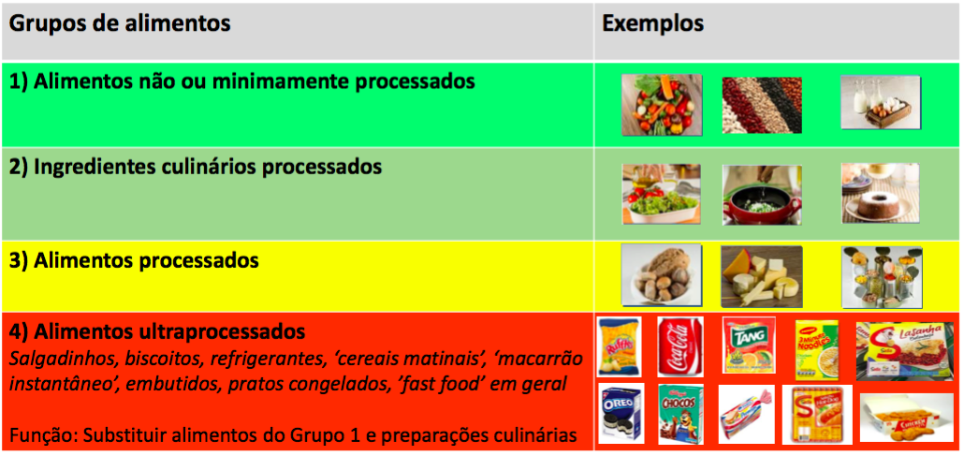

Slide 7
“Alimentos ultraprocessados são formulações industriais feitas inteiramente ou majoritariamente de fontes de energia e nutrientes de baixo custo (óleos, gorduras, açúcar, amido, isolados proteicos, vitaminas e minerais) e numerosos aditivos visando à criação de produtos extremamente lucrativos, hiper-palatáveis, de longa duração e consumíveis em qualquer hora e lugar.”

Slide 8
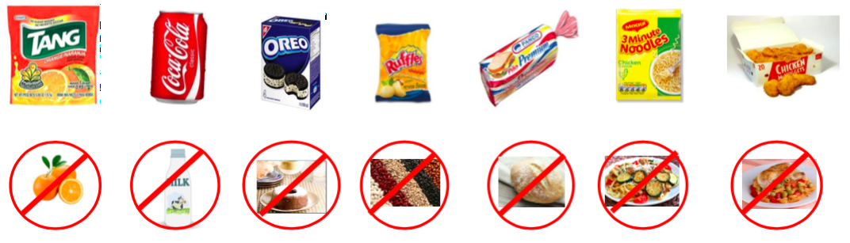
Alimentos ultraprocessados são fabricados e propagandeados visando à substituição de alimentos não ou minimamente processados e suas preparações culinárias

Slide 9
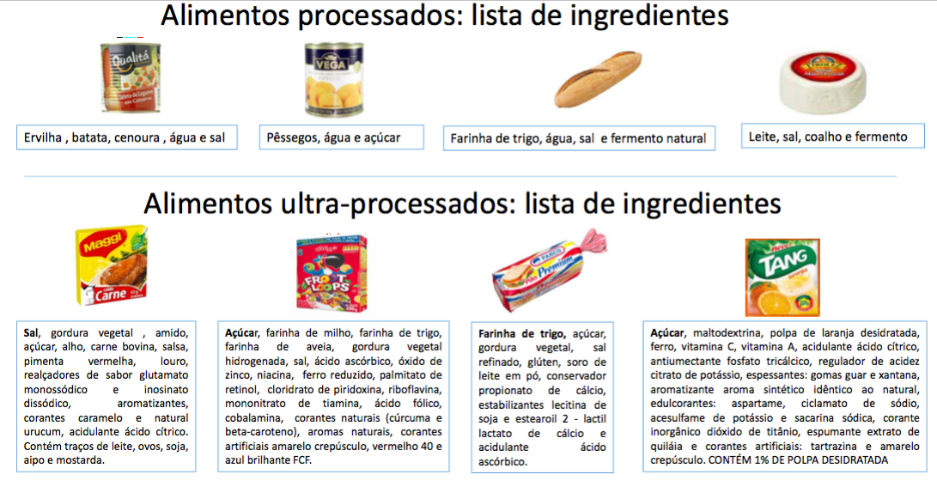

Slide 10
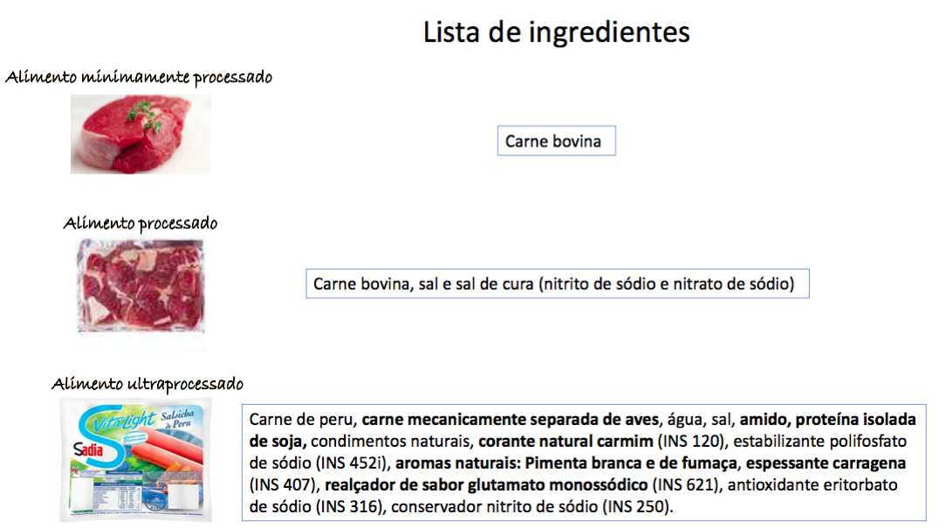

Slide 11
Características dos alimentos ultraprocessados que comprometem a regulação do balanço energético levando ao consumo excessivo passivo de calorias:
➢Alta densidade energética, muito açúcar e pouca fibra
➢Híper-palatabilidade, habituação, adição
➢Indução ao comer sem atenção (mindless eating)
➢Marketing sofisticado e agressivo

Slide 12
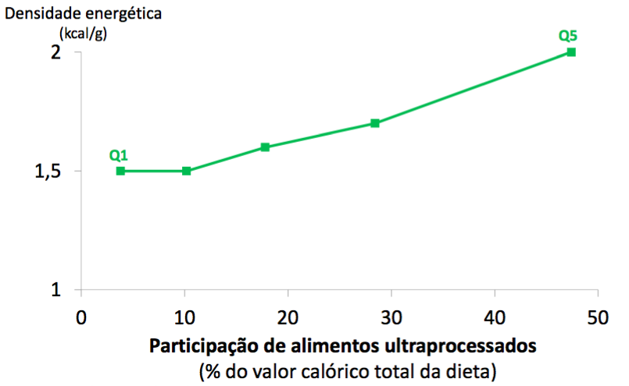
Teor de energia na alimentação segundo quintos da participação de ultraprocessados Brasil 2008-9
Fonte: Louzada ML 2015 et al Rev Saude Pub 49

Slide 13
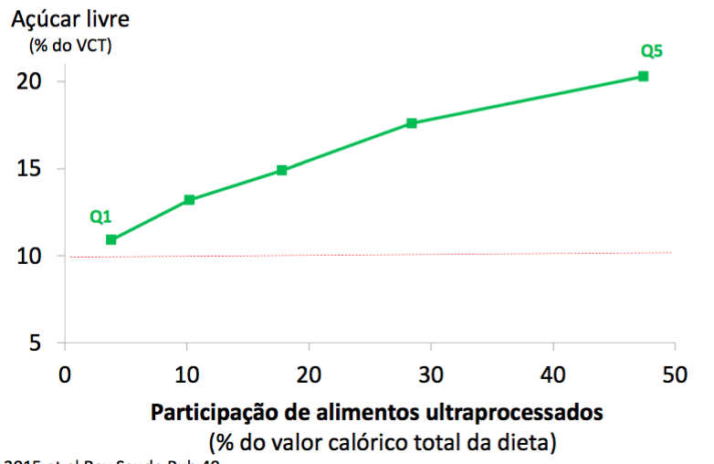
Teor de açúcar livre na alimentação segundo quintos da participação de ultraprocessados Brasil 2008-9
Fonte: Louzada ML 2015 et al Rev Saude Pub 49

Slide 14
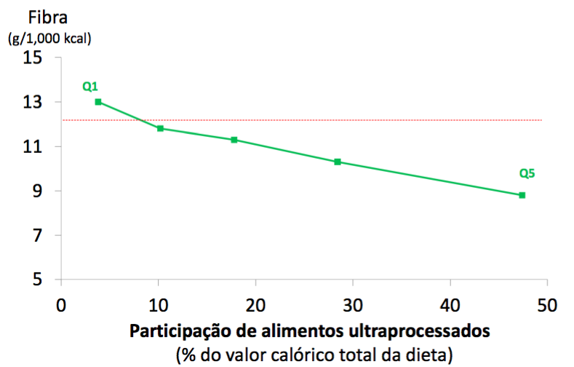
Teor de fibra na alimentação segundo quintos da participação de ultraprocessados Brasil 2008-9
Fonte: Louzada ML 2015 et al Rev Saude Pub 49

Slide 15
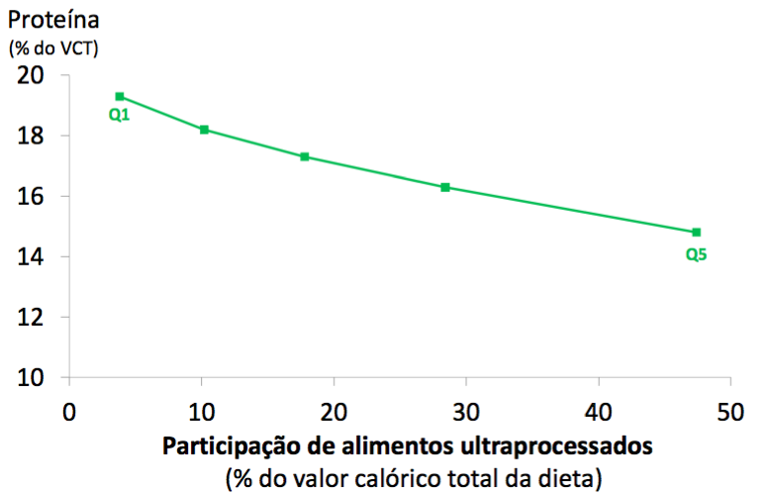
Teor de proteína na alimentação segundo quintos da participação de ultraprocessados Brasil 2008-9
Fonte: Louzada ML 2015 et al Rev Saude Pub 49

Slide 16
Incidência de sobrepeso e obesidade de acordo com o consumo de alimentos ultraprocessados
Coorte da Universidade de Navarra
Ajustado para sexo, idade, estado civil, nível de educação, atividade física, horas de exibição de TV, sono / sesta, status de tabagismo, lanche entre as refeições, seguindo uma dieta especial no início, índice de massa corporal e consumo de frutas e vegetais

Slide 17
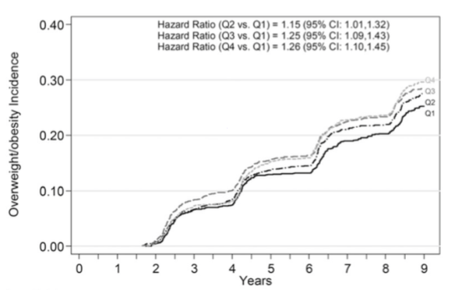

Slide 18
Implicações para as políticas públicas?

Slide 19
Posicionamento do Instituto Nacional do Câncer acerca do sobrepeso e obesidade
4 de Agosto de 2017
Relação evidenciada do excesso de peso como fator de risco para mais de 13 tipos de câncer
Necessidade de medidas regulatórias que incidam na prevenção do ganho de peso, e consequentemente na prevenção e controle do câncer:
  Taxação de bebidas ultraprocessadas;
  Restrição de marketing infantil;
  Regulação de cantinas escolares;
  Advertências nas embalagens de alimentos

Slide 20
Obrigada
Isabela Sattamini isabelasattamini@usp.br

